Slide 1
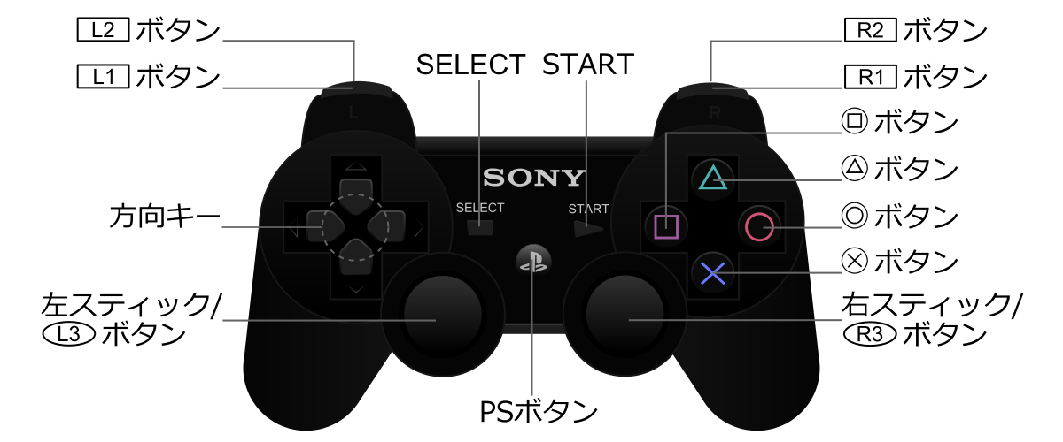
黒コントローラ（山室）
熊θ反時計回転
熊θ時計回転
BR(魚)
BR(熊)
自動制御
特殊操作
手動時duty低くする
サーボ反時計回転
サーボ時計回転
L3:BR弱回転
X：熊R伸縮
Y:熊Z上下
(+L1)徳アーム
Y:円弧
(+L1):吉アーム
[コマンド(L1+?+?)]
↑□:左側ボックス ↑☓:下側ボックス
↓□:取得位置左１ ↓□△:取得位置左２ ↓△○:取得位置左３ ↓○:取得位置左4
↓□☓:取得位置左下 ↓□○:取得位置右下
→:最初の動き
※押している状態の時に所定位置に移動する
マシンやフィールドとの干渉を回避しないこともある

Slide 2
透明コントローラ（福田）
熊θ反時計回転
熊θ時計回転
BR(熊)
自動制御
特殊操作
手動時duty低くする
サーボ反時計回転
サーボ時計回転
X：熊R伸縮
Y:熊Z上下
(+L1)吉アーム
Y:徳山アーム
[コマンド(L1+?+?)]
↑○:右側ボックス ↑☓:下側ボックス ↑□:取得位置左下の真上
↓□:取得位置右４ ↓□△:取得位置右３ ↓△○:取得位置右２ ↓○:取得位置右１↓□☓:取得位置左下 ↓□○:取得位置右下
→:(スタート時用)取得位置左下
※押している状態の時に所定位置に移動する
マシンやフィールドとの干渉を回避しないこともあるかも

